Slide 1
“好き”を 増やす” ２０２４（令和６年度）

Slide 3
１ 笑顔の“もと”

Slide 4
２ 本校の「笑顔の“もと”」

Slide 5
２ 本校の「笑顔の“もと”」

Slide 6
３ 学校教育目標

Slide 7
４ めざす子どもの姿

Slide 8
５（主な）新しいこと

Slide 9
ＮＩＥ（Newspaper in Education）

Slide 10
ＮＩＥ（Newspaper in Education）

Slide 11
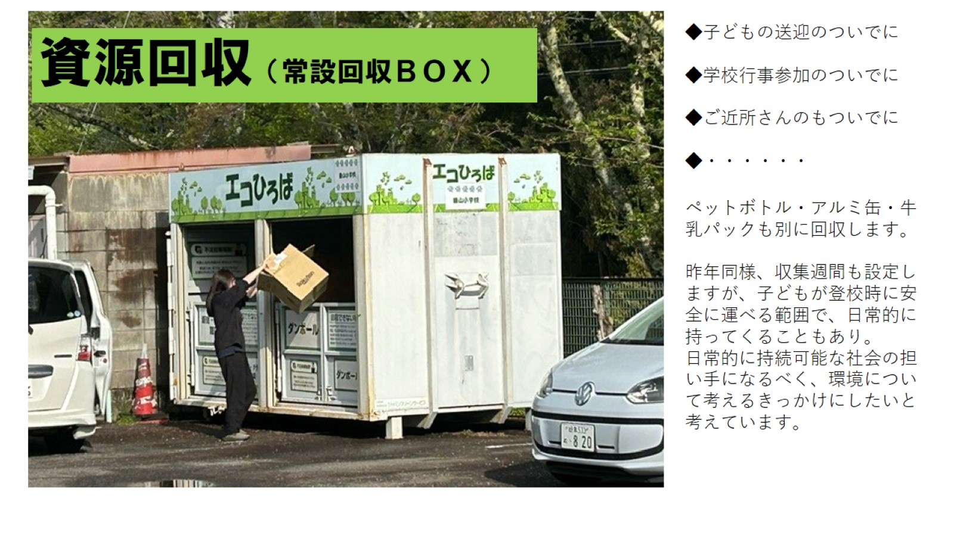

Slide 12
６ 年間行事紹介

Slide 13
７ 今後の兼山小学校

